Slide 1
ГК «Синтека»
ОТКРОВЕННО ОБ ИСТИННЫХ ПРОБЛЕМАХ СТРОИТЕЛЕЙ

Slide 2
ГЛАВНАЯ ПРОБЛЕМА
Не удалось заработать на реализации проекта
столько денег, сколько планировали

Slide 3
ПРИЧИНА №1
РЕШЕНИЕ:
На объекты регулярно закупается лишний материал, часто не по спецификации. В результате затраты на закупку материалов превышают бюджет.
Контроль номенклатуры
и количества в ЗАЯВКЕ

Slide 4
ПРИЧИНА №2
РЕШЕНИЕ:
Только к концу стройки компания узнает, что построила себе в убыток
Контроль номенклатуры, количества и цены в СЧЁТЕ

Slide 5
ПРИЧИНА №3
РЕШЕНИЕ:
Снабжение плохо мониторит рынок, закупает у своих "проверенных" поставщиков. Теряют деньги на ровном месте, а могли бы сэкономить
Непрерывный автоматический тендеринг заявок на "ЗАКУПАЙ"

Slide 6
ПРИЧИНА №4
РЕШЕНИЕ:
Весь процесс закупок плохо организован, очень медленно, всё в ручном режиме
Полностью прозрачный процесс

Slide 7
ПРИЧИНА №5
РЕШЕНИЕ:
Затраты на инструменты и прочее оборудование превысили все мыслимые ожидания
Контроль за перемещением инструмента

Slide 8
ПРИЧИНА №6
РЕШЕНИЕ:
Часто случаются злоупотребления сотрудниками при формировании табеля рабочего времени по итогам месяца
Автоматическое формирование цифрового табеля с использованием технологии распознавания лиц

Slide 9
НАШИ ПРОДУКТЫ
Автоматизация процесса закупок
Маркетплейс для закупок и продаж стройматериалов
Контроль за перемещением инструмента.
Учет рабочего времени
Автоматизация всех работ со счетами и доставками
Созданы строителями для строителей!

Slide 10
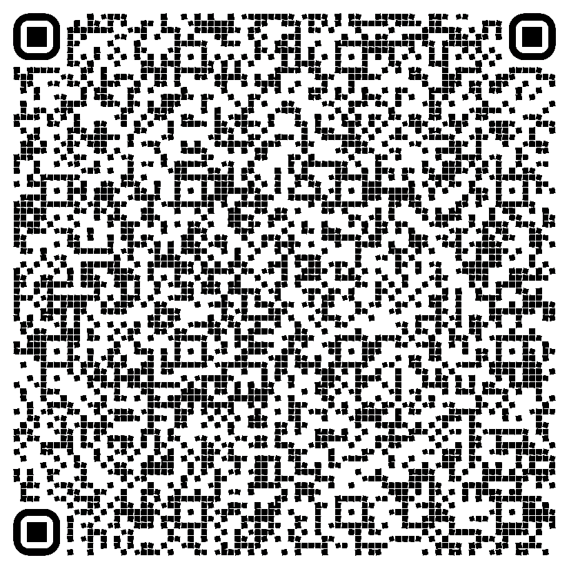
СИНТЕКА — чтобы строить и зарабатывать
Контакты:
Генеральный директор Анисимов Илья
info@cynteka.ru
+7-800-333-84-21

